Slide 1
שופטים פרק א
עידן חדש מתחיל...
יאיר לבני

Slide 2



א וַיְהִי אַחֲרֵי מוֹת יְהוֹשֻׁעַ וַיִּשְׁאֲלוּ בְּנֵי יִשְׂרָאֵל בַּיהוָה לֵאמֹר מִי יַעֲלֶה-לָּנוּ אֶל-הַכְּנַעֲנִי בַּתְּחִלָּה לְהִלָּחֶם בּוֹ?

Slide 3
ב וַיֹּאמֶר יְהוָה יְהוּדָה יַעֲלֶה
הִנֵּה נָתַתִּי אֶת-הָאָרֶץ בְּיָדוֹ.

Slide 4
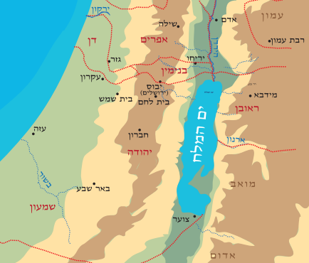
ג וַיֹּאמֶר יְהוּדָה לְשִׁמְעוֹן אָחִיו עֲלֵה אִתִּי בְגֹרָלִי וְנִלָּחֲמָה בַּכְּנַעֲנִי וְהָלַכְתִּי גַם-אֲנִי אִתְּךָ בְּגוֹרָלֶךָ וַיֵּלֶךְ אִתּוֹ שִׁמְעוֹן. ד וַיַּעַל יְהוּדָה וַיִּתֵּן יְהוָה אֶת-הַכְּנַעֲנִי וְהַפְּרִזִּי בְּיָדָם וַיַּכּוּם בְּבֶזֶק עֲשֶׂרֶת אֲלָפִים אִישׁ.

Slide 5
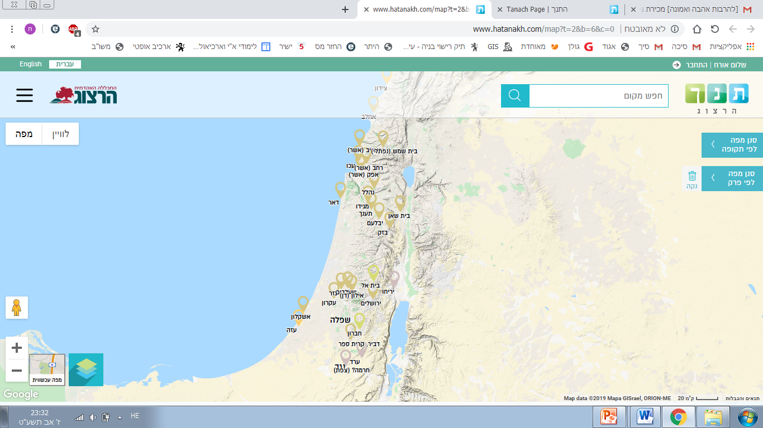
ח וַיִּלָּחֲמוּ בְנֵי-יְהוּדָה בִּירוּשָׁלִַם וַיִּלְכְּדוּ אוֹתָהּ וַיַּכּוּהָ לְפִי-חָרֶב וְאֶת-הָעִיר שִׁלְּחוּ בָאֵשׁ. ט וְאַחַר יָרְדוּ בְּנֵי יְהוּדָה לְהִלָּחֵם בַּכְּנַעֲנִי יוֹשֵׁב הָהָר וְהַנֶּגֶב וְהַשְּׁפֵלָה. י וַיֵּלֶךְ יְהוּדָה אֶל-הַכְּנַעֲנִי הַיּוֹשֵׁב בְּחֶבְרוֹן וְשֵׁם-חֶבְרוֹן לְפָנִים קִרְיַת אַרְבַּע וַיַּכּוּ אֶת-שֵׁשַׁי וְאֶת-אֲחִימַן וְאֶת-תַּלְמָי.

Slide 6
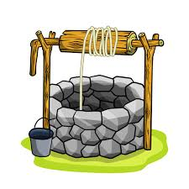
יא וַיֵּלֶךְ מִשָּׁם אֶל-יוֹשְׁבֵי דְּבִיר וְשֵׁם-דְּבִיר לְפָנִים קִרְיַת-סֵפֶר. יב וַיֹּאמֶר כָּלֵב אֲשֶׁר-יַכֶּה אֶת-קִרְיַת-סֵפֶר וּלְכָדָהּ וְנָתַתִּי לוֹ אֶת-עַכְסָה בִתִּי לְאִשָּׁה. יג וַיִּלְכְּדָהּ עָתְנִיאֵל בֶּן-קְנַז אֲחִי כָלֵב הַקָּטֹן מִמֶּנּוּ וַיִּתֶּן-לוֹ אֶת-עַכְסָה בִתּוֹ לְאִשָּׁה. יד וַיְהִי בְּבוֹאָהּ וַתְּסִיתֵהוּ לִשְׁאֹל מֵאֵת-אָבִיהָ הַשָּׂדֶה וַתִּצְנַח מֵעַל הַחֲמוֹר וַיֹּאמֶר-לָהּ כָּלֵב מַה-לָּךְ. טו וַתֹּאמֶר לוֹ הָבָה-לִּי בְרָכָה כִּי אֶרֶץ הַנֶּגֶב נְתַתָּנִי וְנָתַתָּה לִי גֻּלֹּת מָיִם וַיִּתֶּן-לָהּ כָּלֵב אֵת גֻּלֹּת עִלִּית וְאֵת גֻּלֹּת תַּחְתִּית. {פ}

Slide 7
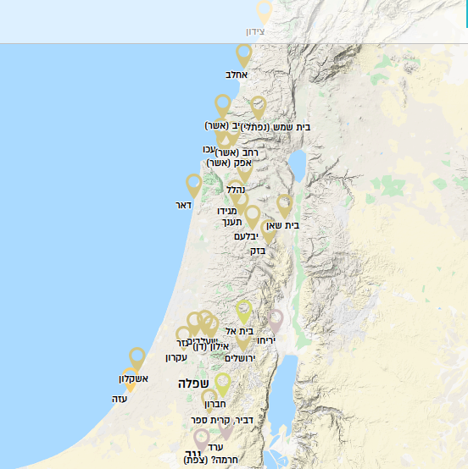

Slide 8
"ולא הוריש מנשה" –
סיפר הכתוב בגנותו שהתחילו למעול בהקדוש ברוך הוא שצוה אותם: "והורשתם את כל יושבי הארץ וגו'"

